Slide 1
15. 아두이노 활용 - 멜로디 프로그래밍
강사 : 노태상

Slide 2
01. 부저 멜로디 개요
아두이노는 PWM 출력을 이용하여 소리를 출력할 수 있습니다.
아두이노 소리 출력하기
PWM 출력
피에조(piezo) 부저
스피커
아두이노는 PWM 출력의 원리를 이용하여 주파수(소리의 파장)를 전기신호로 출력할 수 있다.
이를 이용하면 스피커를 통해 원하는 소리를 출력할 수 있다.
부저는 크게 2가지, 능동부저와 수동부저로 나뉘어진다.
능동부저는 전압만 인가하면 소리를 내며 작동하고, 수동부저는 이와 별개로 주파수 관련 프로그램이 있어야 소리를 낸다.
능동부저도 프로그램으로 재생되긴 하지만 소리가 겹치는 부분이 있어 수동부저에 비해 소리가 매끄럽지 못하다.

Slide 3
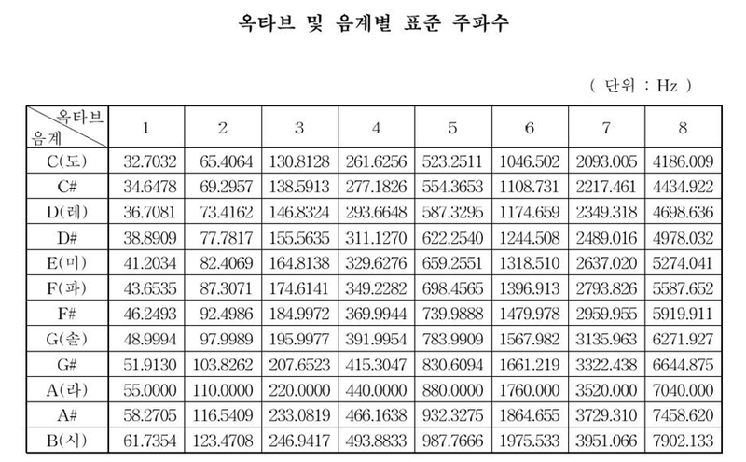
01. 부저 멜로디 개요
아두이노는 PWM 출력을 이용하여 소리를 출력할 수 있습니다.
tone()함수를 통해 배경음악을 만들고, 아두이노와 부저를 연결하여 재생한다.
위 표는 주파수에 따른 소리의 높낮이를 나타낸다.

Slide 4
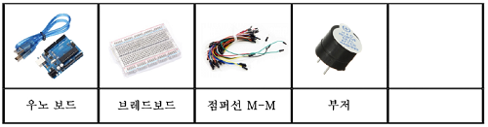
01. 부저 멜로디 개요
아두이노는 PWM 출력을 이용하여 소리를 출력할 수 있습니다.
tone()함수를 통해 배경음악을 만들고, 아두이노와 부저를 연결하여 재생한다.
준비물

Slide 5
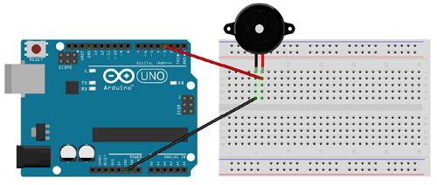
01. 부저 멜로디 개요
아두이노는 PWM 출력을 이용하여 소리를 출력할 수 있습니다.
tone()함수를 통해 배경음악을 만들고, 아두이노와 부저를 연결하여 재생한다.
회로도 연결
부저를 디지털 3번(PWM)핀에 연결한다.

Slide 6
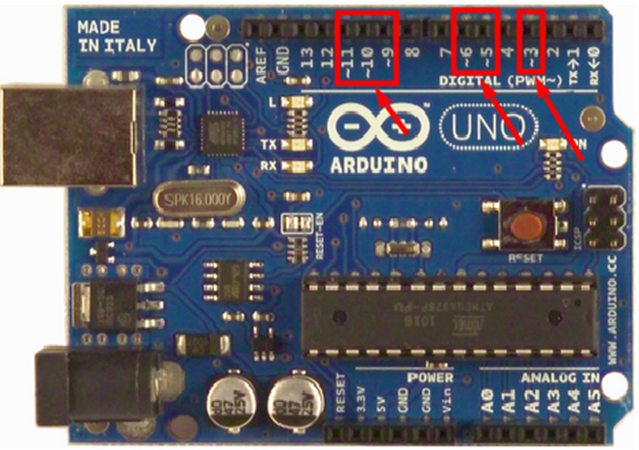
01. 부저 멜로디 개요
아두이노는 PWM 출력을 이용하여 소리를 출력할 수 있습니다.
tone()함수를 통해 배경음악을 만들고, 아두이노와 부저를 연결하여 재생한다.
아두이노 우노 보드는 총 6개의 PWM 출력핀을 가지고 있다.
디지털 핀쪽에 물결(~) 표시가 있는 핀이 아두이노의 PWM 출력핀에 해당된다.
아두이노의 디지털핀은 오직 HIGH(5V) 아니면 LOW(0V) 두 가지 신호 외에는 출력할 수 없으며
전압의 관점에서 보면 5V와 0V만 가질 수 있다.
하지만 PWM (pulse width modulation, 펄스 폭 변조) 기능을 이용하면 마치 아날로그 전압처럼 0V와 5V 사이의 전압으로 (예를 들면 2V, 3.5V 등) 출력을 낼 수 있다. 따라서 LED의 밝기를 제어한다든가 모터의 회전 속도를 제어하는데 사용할 수 있다.
아두이노의 모든 핀이 PWM 출력을 낼 수 있는 것은 아니고 아두이노 우노의 경우 3, 5, 6, 9, 10, 11번 핀이 PWM출력을 낼 수 있으며 이것은 정품 보드의 경우 다음 그림과 같이 ~로 표시되어 있다.
PWM의 동작 주파수는 다음과 같다.
3, 9, 10, 11번 핀 - 490Hz
5, 6번 핀 – 980Hz (5,6번 핀이 좀 더 고속으로 동작)

Slide 7
01. 부저 멜로디 개요
아두이노는 PWM 출력을 이용하여 소리를 출력할 수 있습니다.
tone()함수를 통해 배경음악을 만들고, 아두이노와 부저를 연결하여 재생한다.
void setup() {
pinMode(3, OUTPUT); // 디지털 3번핀을 출력모드로 설정.
}
void loop() {
tone(3, 261.6, 1000); // 3번핀, 4옥타브 도를 1초동안 출력한다.
tone(3, 329.7, 2000); // 3번핀, 4옥타브 미를 2초동안 출력한다.
tone(3, 349.2, 1000); // 3번핀, 4옥타브 도를 1초동안 출력한다.
}

Slide 8
01. 부저 멜로디 개요
아두이노는 PWM 출력을 이용하여 소리를 출력할 수 있습니다.
tone()함수를 통해 배경음악을 만들고, 아두이노와 부저를 연결하여 재생한다.
tone(핀번호, 주파수) 또는 tone(핀번호, 주파수, 출력시간)
주파수 신호를 출력하여 소리를 설정하기 위한 함수이다.
매개변수
핀번호 - 주파수 신호를 출력할 핀번호를 설정합니다.(PWM핀)
주파수 - 31~65535 범위의 주파수(Hz)를 설정한다.
출력시간 - 밀리초단위(1000당 1초)입력, 얼마 동안 주파수를 출력할지 설정한다.
noTone()
주파수 신호 출력을 중지하기 위한 함수이다.

Slide 9
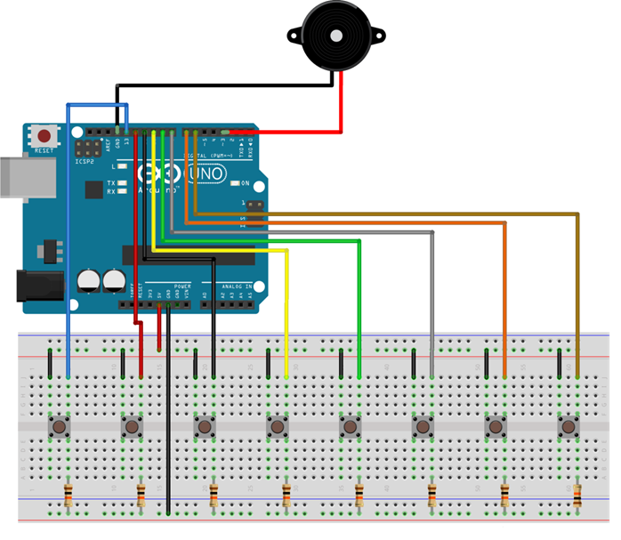
02. 부저 활용
아두이노 부조를 활용하여 다양한 멜로디를 출력할 수 있습니다.
초간단 미니 피아노 만들기.
버튼을 눌러 디지털 신호가 입력되면 부저에 설정 주파수를 입력하여 소리를 출력한다.
준비물은 버튼과 10K저항을 각각 8개씩, 그리고 부저
회로도

Slide 10
02. 부저 활용
아두이노 부조를 활용하여 다양한 멜로디를 출력할 수 있습니다.
초간단 미니 피아노 만들기.
void setup() {
pinMode(3, OUTPUT); // 디지털 3번핀을 출력모드로 설정.
pinMode(6, INPUT); // 디지털 6번핀을 입력모드로 설정.
pinMode(7, INPUT); // 디지털 7번핀을 입력모드로 설정.
pinMode(8, INPUT); // 디지털 8번핀을 입력모드로 설정.
pinMode(9, INPUT); // 디지털 9번핀을 입력모드로 설정.
pinMode(10, INPUT); // 디지털 10번핀을 입력모드로 설정.
pinMode(11, INPUT); // 디지털 11번핀을 입력모드로 설정.
pinMode(12, INPUT); // 디지털 12번핀을 입력모드로 설정.
pinMode(13, INPUT); // 디지털 13번핀을 입력모드로 설정.
}

Slide 11
02. 부저 활용
아두이노 부조를 활용하여 다양한 멜로디를 출력할 수 있습니다.
초간단 미니 피아노 만들기.
void loop() {
if (digitalRead(13) == HIGH) { // 만약 13번핀에 HIGH신호가 입력되면
tone (3, 261.6); // 3번핀에 주파수 신호 261.6을 출력
}
else if (digitalRead(12) == HIGH) { // 그게아니라 12번에 HIGH 신호가 입력되면
tone (3, 293.7); // 3번핀에 주파수 신호 293.7을 출력
}
else if (digitalRead(11) == HIGH) { // 이하 생략
tone (3, 329.6);
}
else if (digitalRead(10) == HIGH) {
tone (3, 349.2);
}
else if (digitalRead(9) == HIGH) {
tone (3, 392.0);
}
else if (digitalRead(8) == HIGH) {
tone (3, 440.0);
}
else if (digitalRead(7) == HIGH) {
tone (3, 493.9);
}
else if (digitalRead(6) == HIGH) {
tone (3, 523.0);
}
}

Slide 12
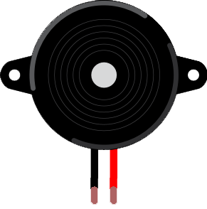
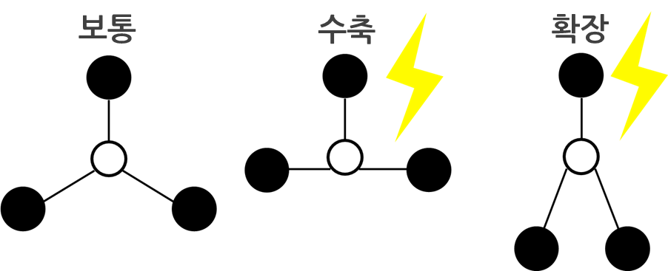
03. 부저 활용
아두이노 피에조를 활용하여 다양한 멜로디를 출력할 수 있습니다.
피에조 부조 활용하기
밥솥이나 자동차 후진 센서에서 주로 사용되는 피에조 스피커를 사용한다.
피에조 스피커는 전기적 신호를 이용해 소리를 내는 부품이다.
피에조 스피커
피에조 스피커는 피에조 효과라는 것을 이용해 소리를 내는 것이다.
피에조 효과란 특정 물질에 전기적 신호를 주면 늘었다 줄었다하는 것을 의미한다.
피에조 효과를 이용하면 물질이 늘었다 줄었다하는 것을 이용한 진동으로 소리를 낼 수 있다.
마치 여러분의 목에 있는 성대를 떨려서 소리를 내는 것과 같다.

Slide 13
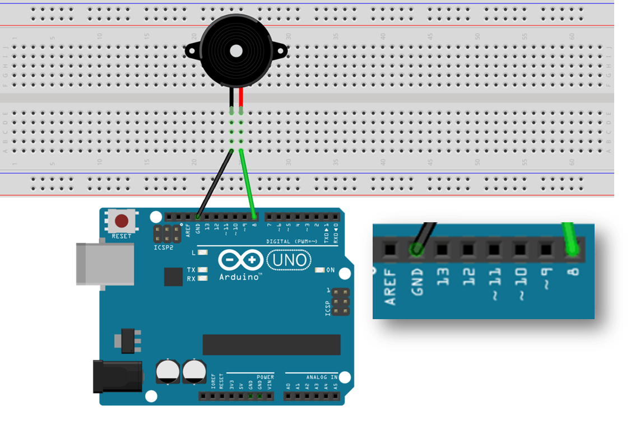
03. 부저 활용
아두이노 피에조를 활용하여 다양한 멜로디를 출력할 수 있습니다.
피에조 부조 활용하기
피에조 스피커를 이용해 학교종이 땡땡땡을 연주한다.
회로도
피에조 스피커의 (+)부분을 8번 핀에 연결하고, (-)부분을 GND핀에 연결한다.

Slide 14
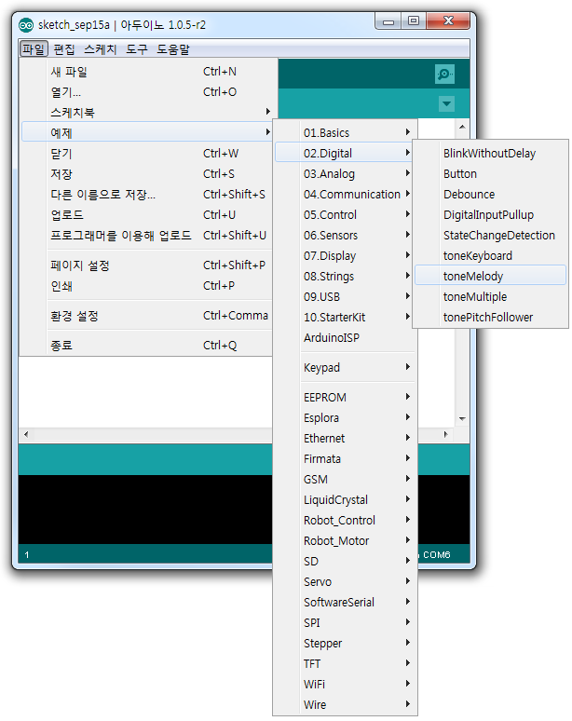
03. 부저 활용
아두이노 피에조를 활용하여 다양한 멜로디를 출력할 수 있습니다.
피에조 부조 활용하기
피에조 스피커를 이용해 학교종이 땡땡땡을 연주한다.
아두이노 코드 작성하기
피에조 스피커를 사용할때 음에 대한 주파수가 필요하다. 이 주파수 값은 기존 피에조 스피커 예제에서 가지고 와서 사용할 수 있다. 메뉴에서 파일 - 예제 - 02.Digital - toneMelody를 선택한다.

Slide 15
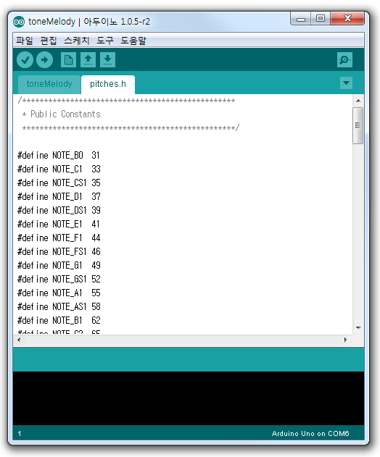
03. 부저 활용
아두이노 피에조를 활용하여 다양한 멜로디를 출력할 수 있습니다.
피에조 부조 활용하기
피에조 스피커를 이용해 학교종이 땡땡땡을 연주한다.
아두이노 코드 작성하기
예제가 열리면 탭 목록에서 pitches.h탭을 선택한다.
이 탭 안에 코드들은 바로 각 음들에 대한 주파수가 적혀있는 것이다. 전체 선택을 하고 복사한다.

Slide 16
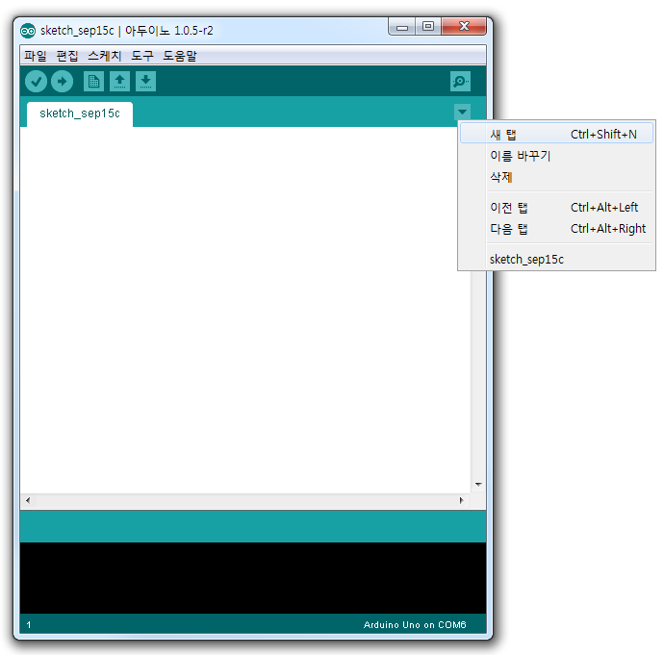
03. 부저 활용
아두이노 피에조를 활용하여 다양한 멜로디를 출력할 수 있습니다.
피에조 부조 활용하기
피에조 스피커를 이용해 학교종이 땡땡땡을 연주한다.
아두이노 코드 작성하기
새 스케치를 생성하고 탭 메뉴 버튼을 누르고 새 탭을 선택한다.

Slide 17
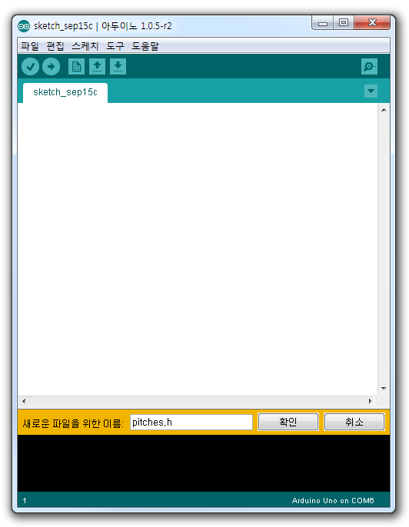
03. 부저 활용
아두이노 피에조를 활용하여 다양한 멜로디를 출력할 수 있습니다.
피에조 부조 활용하기
피에조 스피커를 이용해 학교종이 땡땡땡을 연주한다.
아두이노 코드 작성하기
탭 이름을 pitches.h라고 입력한다. 탭이 생성되면 앞서 복사한 코드를 붙여넣는다.
다시 앞에 탭으로 이동한다.

Slide 18
03. 부저 활용
아두이노 피에조를 활용하여 다양한 멜로디를 출력할 수 있습니다.
피에조 부조 활용하기
피에조 스피커를 이용해 학교종이 땡땡땡을 연주한다.
아두이노 코드 작성하기
#include "pitches.h" // pitches.h 탭의 코드를 포함한다는 뜻
//학교종이 땡땡땡의 음을 나타내는 배열
int melody[] = {
NOTE_G4,
NOTE_G4,
NOTE_A5,
NOTE_A5,
NOTE_G4,
NOTE_G4,
NOTE_E4,
NOTE_G4,
NOTE_G4,
NOTE_E4,
NOTE_E4,
NOTE_D4,
0,

Slide 19
03. 부저 활용
아두이노 피에조를 활용하여 다양한 멜로디를 출력할 수 있습니다.
피에조 부조 활용하기
피에조 스피커를 이용해 학교종이 땡땡땡을 연주한다.
아두이노 코드 작성하기
#include "pitches.h" // pitches.h 탭의 코드를 포함한다는 뜻
//학교종이 땡땡땡의 음을 나타내는 배열
int melody[] = {
NOTE_G4,
NOTE_G4,
NOTE_A5,
NOTE_A5,
NOTE_G4,
NOTE_G4,
NOTE_E4,
NOTE_G4,
NOTE_E4,
NOTE_D4,
NOTE_E4,
NOTE_C4,
0};

Slide 20
03. 부저 활용
아두이노 피에조를 활용하여 다양한 멜로디를 출력할 수 있습니다.
피에조 부조 활용하기
피에조 스피커를 이용해 학교종이 땡땡땡을 연주한다.
아두이노 코드 작성하기
//음 길이를 나타내는 배열
int noteDurations[] = {
1,1,1,1,
1,1,2,
1,1,1,1,
3,1,
1,1,1,1,
1,1,2,
1,1,1,1,
3,1};
};

Slide 21
03. 부저 활용
아두이노 피에조를 활용하여 다양한 멜로디를 출력할 수 있습니다.
피에조 부조 활용하기
피에조 스피커를 이용해 학교종이 땡땡땡을 연주한다.
아두이노 코드 작성하기
void setup() {
// 밑에 배열은 26번 반복한다.
for (int thisNote = 0; thisNote < 26; thisNote++) {
// thisNote를 가지고 noteDurations 배열에서 해당 위치의 값을 가지고 온 뒤 250을 곱한다.
// 250을 곱한 이유는 noteDurations 배열에서 1이 바로 4분에 1 박자를 뜻하기 때문이다.
int noteDuration = 250 * noteDurations[thisNote];
// 앞에서 구한 음 길이도 사용해서 피에조 스피커를 재생한다.
// 여기서도 마찬가지로 thisNote를 가지고 melody배열에서 해당되는 음의 주파수를 차용한다.
tone(8, melody[thisNote],noteDuration);
// 피에조 스피커에서 소리가나는 것을 유지하기 위해 음 길이에 1.3을 곱한 시간 만큼 멈춰줍니다.
int pauseBetweenNotes = noteDuration * 1.30;
delay(pauseBetweenNotes);
// 피에조 스피커의 소리를 끕니다.
noTone(8);
}
}
void loop() {} // 한번만 노래를 재생하기 때문에 loop는 사용하지 않는다.

Slide 22
감사합니다.

